Slide 1
改訂履歴
発行日 | 修正者/確認者 | 改訂箇所 | 改訂内容 | PDF化
例：2024/1/1 | 山田/田中 | P4 MACアドレス | 誤：MCアドレスのみ登録 正：MACアドレスのみ登録 | 済

Slide 2
複数クラスを 用いた開発

Slide 3
テキストの ゴール
このテキストを終えると・・・
クラスの分割についての理解
複数クラスのコンパイルについての理解
パッケージとimportについての理解
完全限定クラス名についての理解
Java APIについての理解
ができるようになります。

Slide 4
テキストの 流れ
このテキストでは
長いプログラムとは
クラスの分割
複数クラスのコンパイル
パッケージについて
import文について
完全限定クラス名
Java API
の順に進めていきます。

Slide 5
長いプログラム
メソッド単元「オーバーロード」の学習時、次のページのようなソースを作成しました。
このソースはまだ20行しかありません。しかし、もっと複雑なプログラムになれば、何千行とか、1万行を超えることもあるでしょう。
長いプログラムはわかりづらいので機能ごとに処理をまとめてメソッドにすることを学びましたが、それでもメソッドの数が増えすぎたら、やはりわかりづらくなります。
1つのプログラムを1つのソースファイルで作ることはやはり無理があります。 これを複数のソースファイルに分割することを考えましょう。Javaでは、ソース ファイルを分割するためにはクラスを分割する必要があります。
すると次のようなメリットがあります。
機能ごとにまとまった形で分割できればどこで処理しているのかがわかりやすい。
複数の人が同時に作業できる。
それでは次のページのソースを例に、ソースを分割する作業をしていきましょう。

Slide 6
長いプログラム
public class OverloadSample { public static void main(String[] args) { display(5); display(3.0); display("こんにちは"); display('X'); } public static void display(int num) { System.out.println(num + "はint型です"); } public static void display(double num) { System.out.println(num + "はdouble型です"); } public static void display(String str) { System.out.println(str + "はString型です"); } public static void display(char ch) { System.out.println(ch + "はchar型です"); } }

Slide 7
クラスの分割
複数のクラスを用いて開発する方法を覚えよう
クラス名.メソッド名で別クラスのメソッド呼び出し
クラス名.フィールド名で別クラスのフィールド呼び出し
実際の現場では様々なクラスを用いて開発が行われています。
１つのクラスのみで開発を行うケースはほぼ存在しないため、まずは複数クラスを用いて開発ができるよう学習していきましょう。

Slide 8
クラスを分割する
やみくもに分割するとかえって分かりにくくなるので、似た機能ごとにメソッドをまとめる形で考えます。
前のページのプログラムならmainメソッドと、たくさんあるdisplayメソッドに分けるのがよさそうです。
それぞれを別のクラスに入れるので、2つのクラス名をまず決めましょう。 mainメソッドのクラスはOverloadCall、displayメソッドはOutputというクラス名にします。クラス名を付けるルールは変数とほとんど同じですが、先頭を大文字にするという慣習があります。
OverloadCallクラス
mainメソッド
Outputクラス
displayメソッド
displayメソッド
：

Slide 9
OverloadCallクラス
とりあえず単純にクラスを分割してみましょう。まずはOverloadCallクラスです。
ソースファイルのファイル名はクラス名.javaでなければいけませんでした。そのため、ここではOverloadCall.javaというファイル名で以下のソースを作ります。
public class OverloadCall { public static void main(String[] args) { display(5); display(3.0); display("こんにちは"); display('X'); } }

Slide 10
Outputクラス
同様にOutput.javaというファイル名で以下のファイルを作りましょう。
public class Output {
public static void display(int num) {
System.out.println(num + "はint型です");
}
public static void display(double num) {
System.out.println(num + "はdouble型です");
}
public static void display(String str) {
System.out.println(str + "はString型です");
}
public static void display(char ch) {
System.out.println(ch + "はchar型です");
}
}

Slide 11
複数クラスのコンパイル
複数クラスを用いる際の注意点を覚えよう
コンパイル方法が今までと少し違う点に着目しよう
2つのファイルに分割できたのでコンパイルしてみましょう。
別々にコンパイルすることも可能ですが、以下のように複数のソースファイルを 1度にコンパイルすることもできます。
javac OverloadCall.java Output.java
コンパイルしてみるとOverloadCallクラスは4つのdisplayメソッドの呼び出しが、
シンボルを見つけられません
となってコンパイルエラーになります。
実は、今までは同じクラスにあるメソッドを呼び出していたのでdisplay(5);と書けば呼び出せたのですが、同じクラスにないメソッドはこれでは呼び出せません。
別のクラスにあるメソッドの呼び出し方：
クラス名.メソッド名(引数リスト)

Slide 12
OverloadCallクラス修正
別のクラスのメソッドの呼び出し方がわかったところでOverloadCallクラスを修正しましょう。
public class OverloadCall {
public static void main(String[] args) {
Output.display(5);
Output.display(3.0);
Output.display("こんにちは");
Output.display('X’);
}
}

Slide 13
複数クラスの実行
OverloadCallクラスを修正したら再度コンパイルしましょう。今度はエラーにならないはずです。
コンパイルが完了すると、OverloadCall.classとOutput.classという2つのクラスファイルができます。 実際にはこの2つのファイルがないとプログラムは動きません。 Javaは1つのプログラムでもこのように複数のファイルで動くのが普通です。
このように複数のクラスファイルがある場合、どのように実行したらいいでしょうか。 どんなに複雑なプログラムでも入口（スタート地点）は1つです。 Javaの場合はmainメソッドがそれにあたります。
そのため今までどおり、
java クラス名 ←mainメソッドがあるクラス名を指定
とすれば実行できます。

Slide 14
パッケージ
パソコン内でファイルをフォルダ分けするように、プログラムも整理整頓しよう
プログラム内では、クラスファイルが置かれた場所のことをパッケージと呼ぶ
今までは特に気にしていませんでしたが、プログラムもフォルダ分けのようなことが出来ます。
次からはプログラムのフォルダ分け、すなわち「パッケージ」について学習していきましょう。

Slide 15
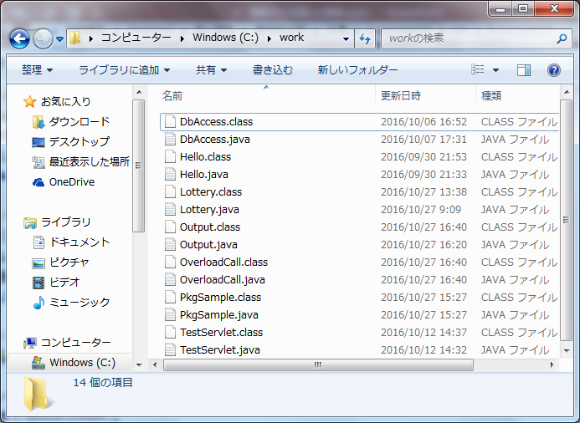
パッケージ
無事にクラスを分割して、分割したクラスのコンパイル・実行ができるようになりました。しかし、さらに複雑なプログラムになると今度はクラスがたくさんになってしまいます。
今までC:\workという1つのフォルダにソースファイルを作ってきましたが、普通ファイルがたくさんになったとき、どうしますか？
中にフォルダを作って整理しますよね。
Javaでも同じことです。

Slide 16
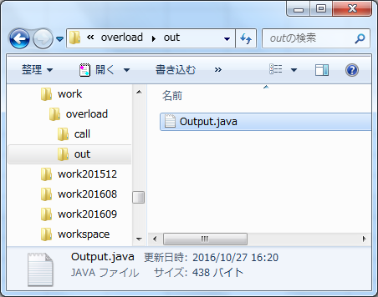
パッケージ
今、OverloadCallクラスとOutputクラスの2つしかありませんが、これをフォルダに分類することを考えましょう。
今回はC:\workの中に
overload
というフォルダを作りました。
さらにその中に
call
out
2つのフォルダを作り、callフォルダにOverloadCall、outフォルダにOutputのソースファイルを入れることにします。
このとき、OverloadCallクラスはoverload.callパッケージに、Outputクラスはoverload.outパッケージに所属する、といいます。
パッケージ名は普通小文字を使うので、フォルダ名も小文字にしておきました。

Slide 17
package文
パッケージに所属しているクラスはソースコードにどのパッケージなのかを明示しなければいけません。そのために使うのがpackage文です。これはソースコードの先頭に書かなければなりません。
書き方：
package 所属させるパッケージ名;
callフォルダとoutフォルダのそれぞれのソースを以下のように修正しましょう。
package overload.call; public class OverloadCall { ： }
package overload.out; public class Output { ： }

Slide 18
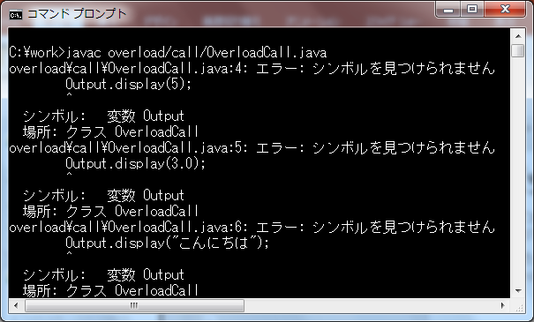
コンパイルする
ではコンパイルしてみましょう。
C:\workフォルダから移動しないでコンパイルできます。
コマンド：
javac フォルダ名/フォルダ名/・・・/ソースファイル名(拡張子付き)
しかし、OverloadCallクラスはコンパイルエラーになってしまいました。

Slide 19
完全限定名
完全限定名について覚えよう
パッケージ.クラス名が完全限定クラス名となる
パッケージされたクラスを呼び出す際に、まず基本となる呼び出し方を学習しましょう。
これを学習して「面倒くさい」と思った方、これから先の発展形を待っていてください。

Slide 20
完全限定クラス名
今までは同一パッケージの中だったのでクラス名だけ書けば大丈夫でしたが、同一パッケージにないクラスを指定する場合はどのパッケージに所属しているクラスなのかを指定しないとコンパイラがわからないのです。
指定の仕方は以下のとおりです。
書き方：
所属するパッケージ名.クラス名
ではOverloadCallクラスをこの書き方に変えてみましょう。
public static void main(String[] args) { overload.out.Output.display(5); overload.out.Output.display(3.0); overload.out.Output.display("こんにちは"); overload.out.Output.display('X'); }
このようにパッケージ名を付けたクラス名のことを完全限定クラス名(Fully Qualified Class Name)、または省略してFQCNといいます。

Slide 21
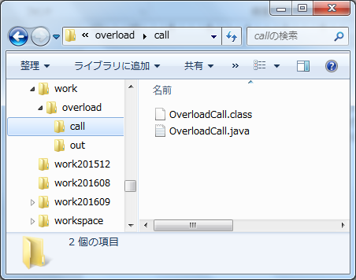
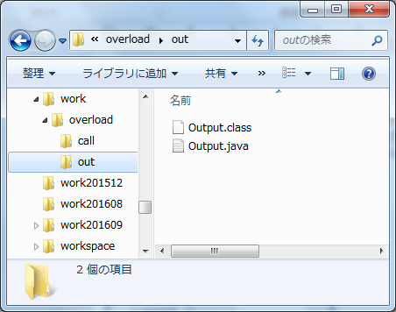
実行する
ではコンパイルしてみましょう。今度はエラーにならないはずです。
さらに、OverloadCallから呼ばれているOutputクラスも自動的にコンパイルされています。
どちらもソースファイルと同じフォルダにクラスファイルができていることを確認してください。

Slide 22
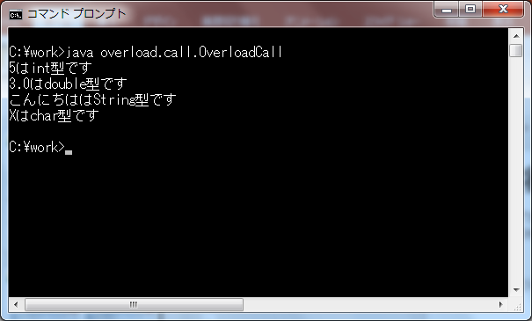
実行する
コンパイルできたので実行します。パッケージに所属するクラスを実行する場合は実行の仕方も変わってきます。
コマンド：
java 実行したいクラスの完全限定クラス名(FQCN)
コンパイルはフォルダ名を指定したのでスラッシュ「/」区切りでしたが、実行はパッケージ名を指定するのでドット「.」区切りですので注意しましょう。

Slide 23
パッケージにするメリット
ようやく実行することができました。
今まで作ってきたクラスはどのパッケージにも所属していませんでした。 このようにパッケージに所属していないクラスは「無名パッケージに属する」「デフォルトパッケージに属する」といいます。
パッケージに所属させるといろいろと面倒なことがある一方、パッケージに所属させなくても大きな支障はありませんでした。 何故パッケージという考え方が必要なのでしょうか。
パッケージを使うメリットは大きく分けて2つあります。
クラスの数が多くなると一元管理が難しくなること
異なるパッケージに所属していれば同じ名前のクラスが作れること
特に、2つ目のメリットはとても大きなものがあります。
パッケージという考え方がなければ極端な言い方をすれば世の中の誰かが同じクラス名をつけていないか、いつも注意しなければいけなくなります。

Slide 24


パッケージ名自体の重複
同じ名前のクラスが複数あっても困らないのはパッケージ名が異なれば完全限定クラス名で区別できるからです。
ということは、パッケージ名自体が同じになる（衝突といいます）と区別ができなくなり、困ります。
そのため、パッケージ名はインターネットドメイン名を逆にしたものを使うことが推奨されています。例えば、itedu.jpというドメイン名であれば、
work
jp
itedu
Output.class
jp.iteduというパッケージにします。

Slide 25
import文
完全限定名を書かずに、必要なパッケージをあらかじめ指定しておく方法がimport
import文は「import パッケージ名」で記載する
１つのクラスで開発が進むことがないように、import文を使わない開発もほとんどありません。
慣れてしまえば、非常に有効かつ必須な部分となるためしっかりと学習しましょう。

Slide 26
import文
もう一度、OverloadCallクラスの中を見てみましょう。
public static void main(String[] args) { overload.out.Output.display(5); overload.out.Output.display(3.0); overload.out.Output.display("こんにちは"); overload.out.Output.display('X'); }
完全限定クラス名を書けばいいことはわかりましたが、毎回書くのは面倒です。 そこでimport文を使うと楽になります。
書き方（2通りあります）：
import パッケージ名.クラス名;
import パッケージ名.*;
アスタリスク「*」をつけた場合はそのパッケージに属する全てのクラスをインポートしたことになります。

Slide 27
import文サンプル
では、さっそくimport文を使ってOverloadCallクラスを書き直してみましょう。
package overload.call; import overload.out.Output; public class OverloadCall { public static void main(String[] args) { Output.display(5); Output.display(3.0); Output.display("こんにちは"); Output.display('X'); } }
ソースコードがすっきりして見やすくなりました。今回のimport文は
import overload.out.*;
と書いても同じです。 この書き方だと同一パッケージに所属するクラスがたくさんある場合は1行で済むので便利です。
ただ、import文にクラス名まで明記する書き方の方が好まれるようです。

Slide 28
import文
import文を使う場合にいくつか注意があります。
書く順番
package文もimport文もあるクラスの場合、
package文
import文
クラスの定義(public class クラス名{ )
の順番を守らないとコンパイルエラーになります。
アスタリスク「*」を使った書き方
アスタリスクはワイルドカードではありません。 import overload.call.*; import overload.out.*;
の2行があるときに、これを import overload.*; の1行で代用することはできません。

Slide 29
Java API
Javaはすでに便利な機能をまとめたクラスを提供している。それがJava API
全てを覚える必要はないので、APIリファレンスを読めるようにしよう
Javaはよく使われるであろう機能をAPIという名前で用意してくれています。
その数は膨大で、全てを覚えることは難しいです。なので、APIが網羅されたAPIリファレンスを活用できるように普段から慣れておきましょう。

Slide 30
Java API
キーボードから1行の入力を受け取る命令は、
String line = new java.util.Scanner(System.in).nextLine();
でした。 もうおわかりのようにjava.util.Scannerというのは完全限定クラス名です。 従って、java.utilというのがパッケージ名、Scannerというのがクラス名です。
既にimport文を学習しましたので、こんな書き方ができるということもわかりますね。
import java.util.Scanner; public class APISample { public static void main(String[] args) { String kamoku = new Scanner(System.in).nextLine(); String inputTokuten = new Scanner(System.in). nextLine();
int tokuten = Integer.parseInt(inputTokuten); System.out.println(kamoku + "のテストは" + tokuten + "でした"); } }

Slide 31
Java API
java.utilがパッケージ名、Scannerがクラス名ということがわかりました。 ではこのパッケージはいつ誰が作ったのでしょうか。
実はこのパッケージはJavaを開発した人たちが作ったもので、JDKをインストールすると標準的に使えるクラスが入っています。
このようなクラスはJava APIと呼ばれます。
Java APIには非常に多くのパッケージがあります。
その一部を紹介します。
パッケージ名 | 概要
java.lang | Javaのプログラミングで使う基本的なクラス群
java.util | プログラミングで使う便利なクラス群
java.io | ファイルなどの入出力に関するクラス群
java.sql | データベースを扱うクラス群
java.awt | GUIプログラムを作るときに使うクラス群

Slide 32
java.langパッケージ
前のページで紹介したJava APIのパッケージのうち、java.langパッケージは特に重要です。
ここには
System.out.println(①)に出てきたSystemクラス
Math.max(①, ②)に出てきたMathクラス
Integer.parseInt(①)に出てきたIntegerクラス
さらに、
文字列のデータ型として学習したStringクラス
などが所属しています。
Stringは今まで型名として覚えてきましたが、実はクラス名です。
ところで、これらのクラスはjava.langパッケージに所属しているのに完全限定クラス名ではなく、単にクラス名だけで使ってきました。import文も書いていません。
実はjava.langパッケージは非常に基本的なクラスが入っているので、import文を書かなくても自動的にimportされるというルールになっているのです。

Slide 33
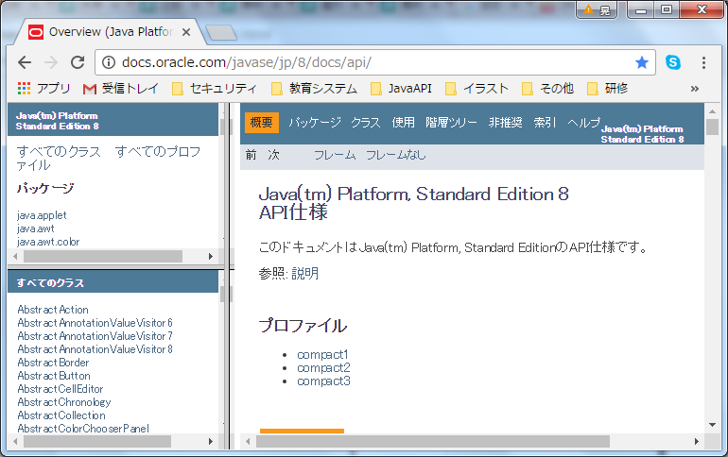
API リファレンス
先ほども書いたとおり、Java APIは非常にたくさんのクラスがあります。
そのほとんどのクラスはたくさんのメソッドを持っています。
非常に重要なメソッドは覚えなければいけませんが、非常にたくさんあるため、全部覚えることは不可能です。それを調べるにはAPI リファレンスを使います。
ブラウザから
Java11 api
と検索してみましょう。
これから何度も使うことになるので、必ずブックマークして、いつでもすぐに表示できるようにしておいてください。

Slide 34
複数クラスのまとめ
クラスの分割
複数のクラスで1つのプログラムとすることができます。
別のクラスのメソッドを呼び出す場合は「クラス名．メソッド名」です。
パッケージ
パッケージを使うとクラスをフォルダごとに分類することができます。
パッケージを使う場合、先頭にpackage文を書きます。
他のパッケージのクラス名を使うときは完全限定クラス名で書かなければいけません。
import文を使うと他のパッケージのクラスもクラス名だけで書けます。
Java API
Javaにあらかじめ入っているクラスをJava APIといいます。
Java APIには非常にたくさんのクラスがあります。使い方を調べる場合、APIリファレンスを使います。

